Slide 1
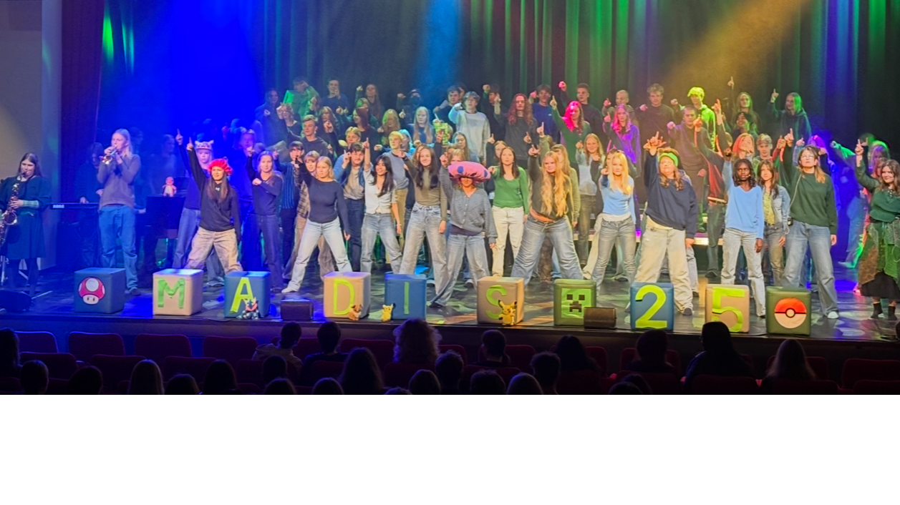
Madetojan musiikkilukio
Instagramissa @madetojanmusiikkilukio ja Facebookissa Madetojan musiikkilukio - virallinen

Slide 2
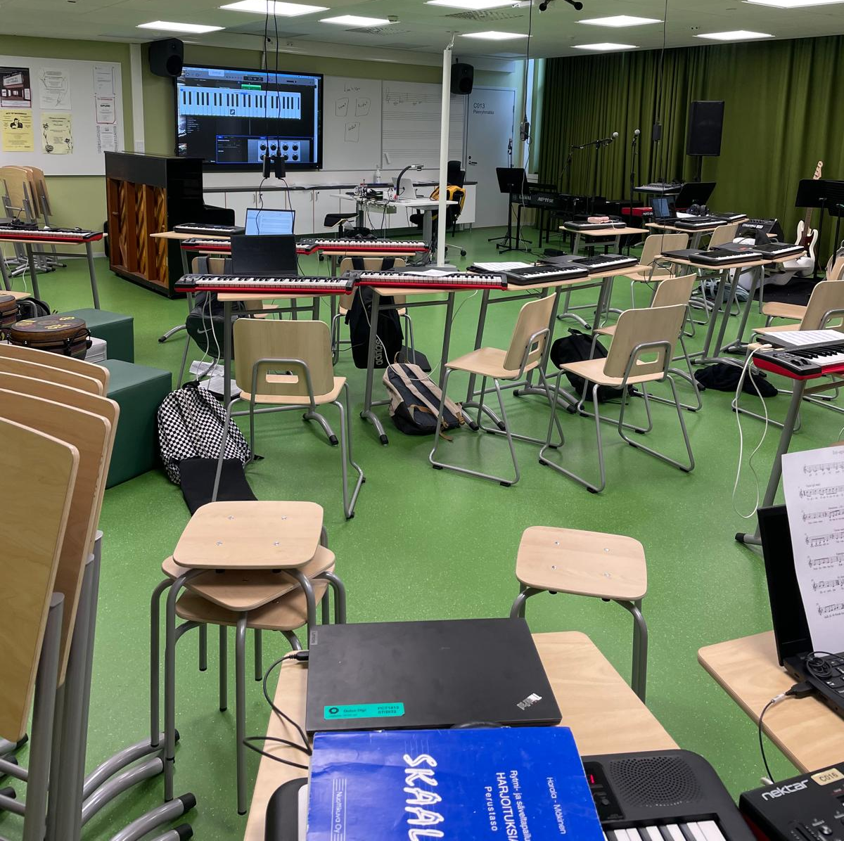
Madis pähkinänkuoressa
Lukiostamme saat hyvän perustan jatko-opintoihin mille tahansa alalle.
Mukavankokoinen lukio (n. 400 opiskelijaa)
Turvallinen ilmapiiri, voit olla oma itsesi
Opiskelijoita yhdistää sama kiinnostuksen kohde
Voi yhdistää lukio-opiskeluun musiikin harrastamisen
Musiikki tasapainottaa lukioarkea
Monenlaisia tapahtumia:
  Klassisen musiikin ja Rytmimusiikin maratonit
  Taiteiden päivä
  Lauluklubi
  Madrock
“Madiksella on ihania opettajia, hyvät tilat ja hyvä yhteishenki.”

Slide 3
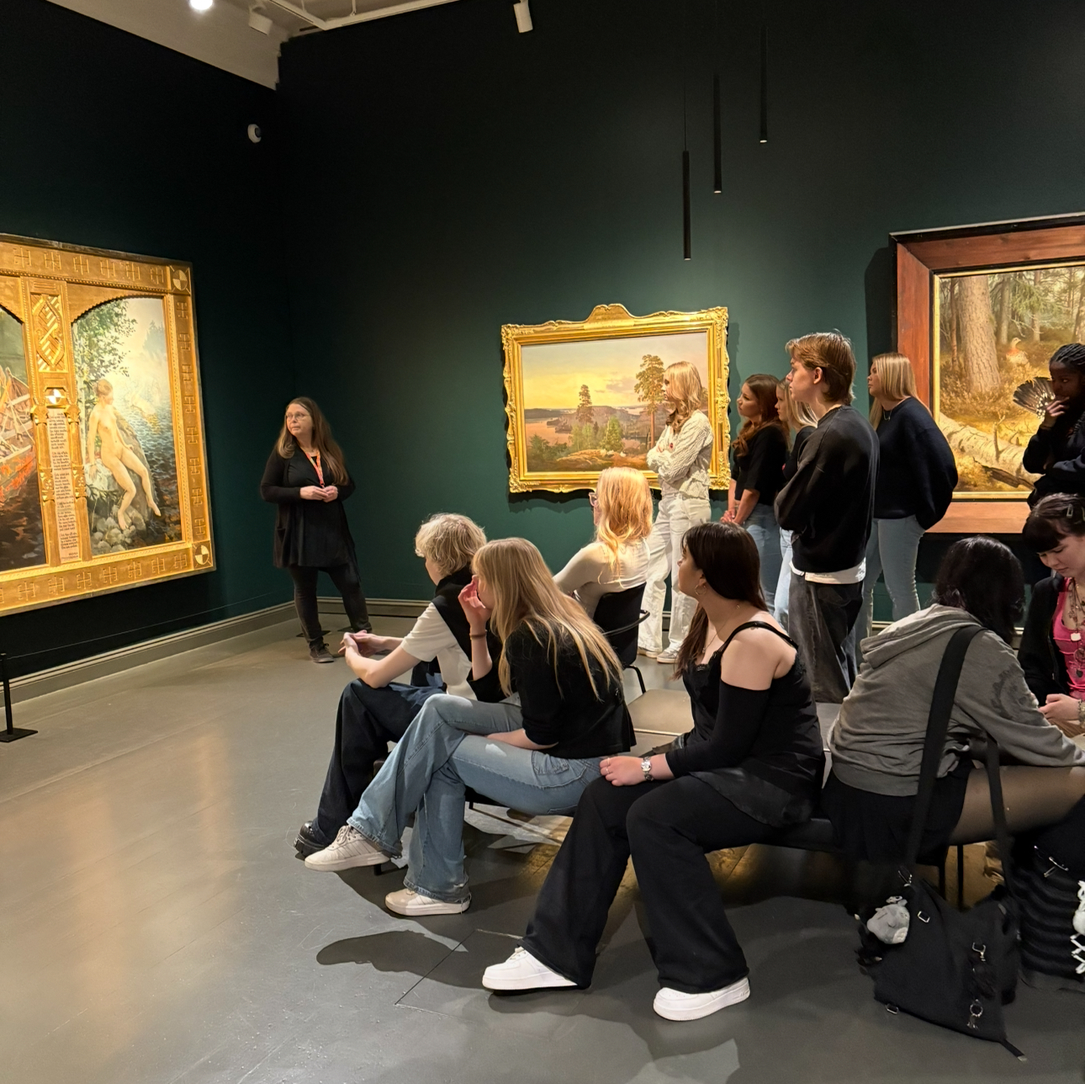
Madiksesta
Ryhmäytyminen helppoa eri puolilta Suomea tulevien opiskelukavereiden kanssa yhteismusisoinnin ym. ansiosta
Musiikkiluokalla olleet -> jatkossa enemmän valinnanmahdollisuuksia musiikin opintojen osalta kuin peruskoulussa
  Mitä opiskelee ja milloin
  Esim. kuoro tai orkesteri ei ole pakollinen
Kulttuurimatka kahden vuoden välein
  Käydään mm. Ainolassa Järvenpäässä
  Erilaisia kulttuurikohteita matkan varrella ja Helsingissä

Slide 4
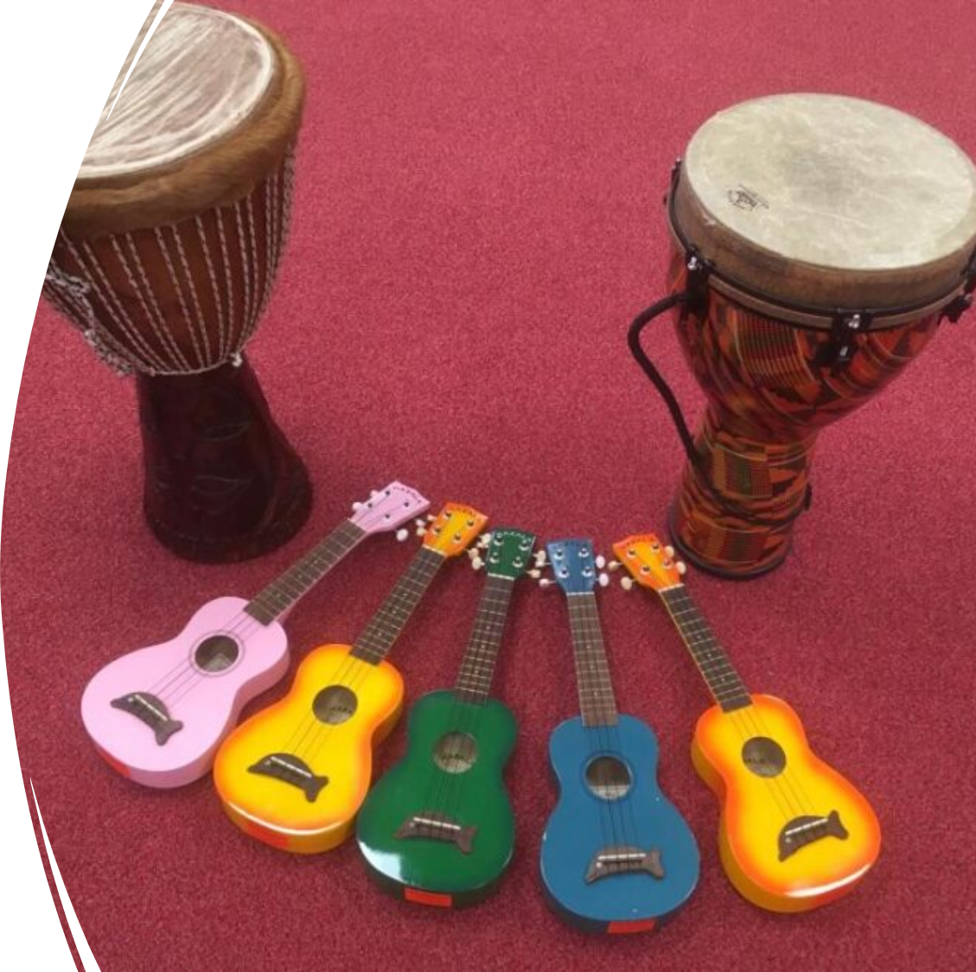
Musiikkilukiolainen opiskelee
Vähintään 150 opintopisteen verran opintoja
Samat pakolliset ja valtakunnalliset valinnaiset opinnot kuin yleislukiossa
Valtakunnallisia valinnaisia opintoja ainakin 20 opintopistettä
Pakollisista saa huojentaa max. 16 opintopistettä tietyin ehdoin (muilla lukiolaisilla pakollisia 94 tai 102 opintopistettä matematiikan tasosta riippuen)
Musiikin erityisen tehtävän opintoja vähintään 24 opintopistettä

Slide 5

Madetojan musiikkiopinnot (24 op)
Lukioaikana tulee olla tehtynä
  1 musiikkiteoria
  1 säveltapailu
  2 musiikkitieto-opintojaksoa
  2 yhteismusisointia
  Lisäksi muita
    Lisää edellä mainittuja
    1 solistinen aine kolmelle vuodelle
    Voi olla 2 ryhmäainetta per vuosi
    Koulun ulkopuoliset musiikkiopinnot (kuoro ym.)
Näiden lisäksi kaikissa lukioissa oleva Musiikki 1-opintojakso

Slide 6
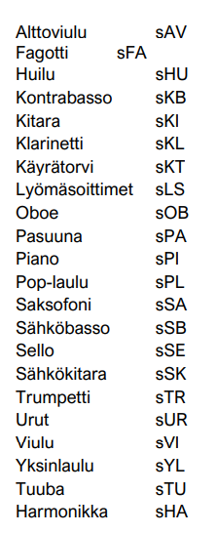
Solistiset aineet

Slide 7
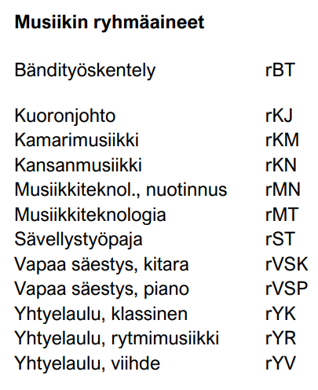
Musiikin ryhmäaineet

Slide 8
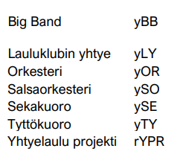
Orkesteri- ja kuorotoiminta

Slide 9
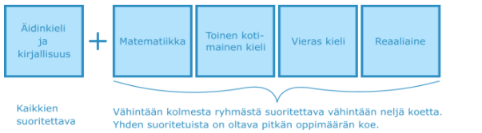
Ylioppilaskokeet tällä hetkellä
  viisi vaadittavaa (=minimi)
  äidinkieli kaikkien suoritettava
  loput neljä: vieras kieli, ruotsi, matematiikka, reaali, vähintään 4 ainetta kolmesta kategoriasta
  Yhden oltava pitkän oppimäärän koe (kieli/matematiikka)

Slide 10
Ylioppilaskirjoitukset S2029 lähtien (jos syksyllä 26 aloittava pidentää)
Äidinkieli ja kirjallisuus
Matematiikka
Toinen kotimainen kieli
Vieras kieli
Reaaliaine
Taito- ja taideaineet
Kaikkien kirjoitettava
Kolme koetta eri ryhmistä 2-5
Yksi koe ryhmistä 2-6
Yksi koe tulee olla A-tasoinen (matematiikka tai kieli)
Taito- ja taideaineiden ylioppilaskokeen voi tehdä musiikissa, liikunnassa ja kuvataiteessa
Lisäksi tutkintoon voi kuulua yksi tai useampi muu koe mistä tahansa ryhmistä 1–6.
Yo-kirjoituksia voi myös täydentää myöhemmin

Slide 11
Opiskelun tuki
Pidennysmahdollisuus 3,5 – 4 vuoteen
Mahdollisuus tehdä joitakin opintoja itsenäisesti
Opon ohjausta mm. opintojen suunnitteluun (opintojaksojen valintoihin ym.), ylioppilaskirjoituksiin ja tulevaisuuden pohtimiseen
Erityisopettajan ohjausta
Aineenopettajien tukiopetus ym.
Tarvittaessa lisäaika kokeisiin
Hiljainen tila

Slide 12

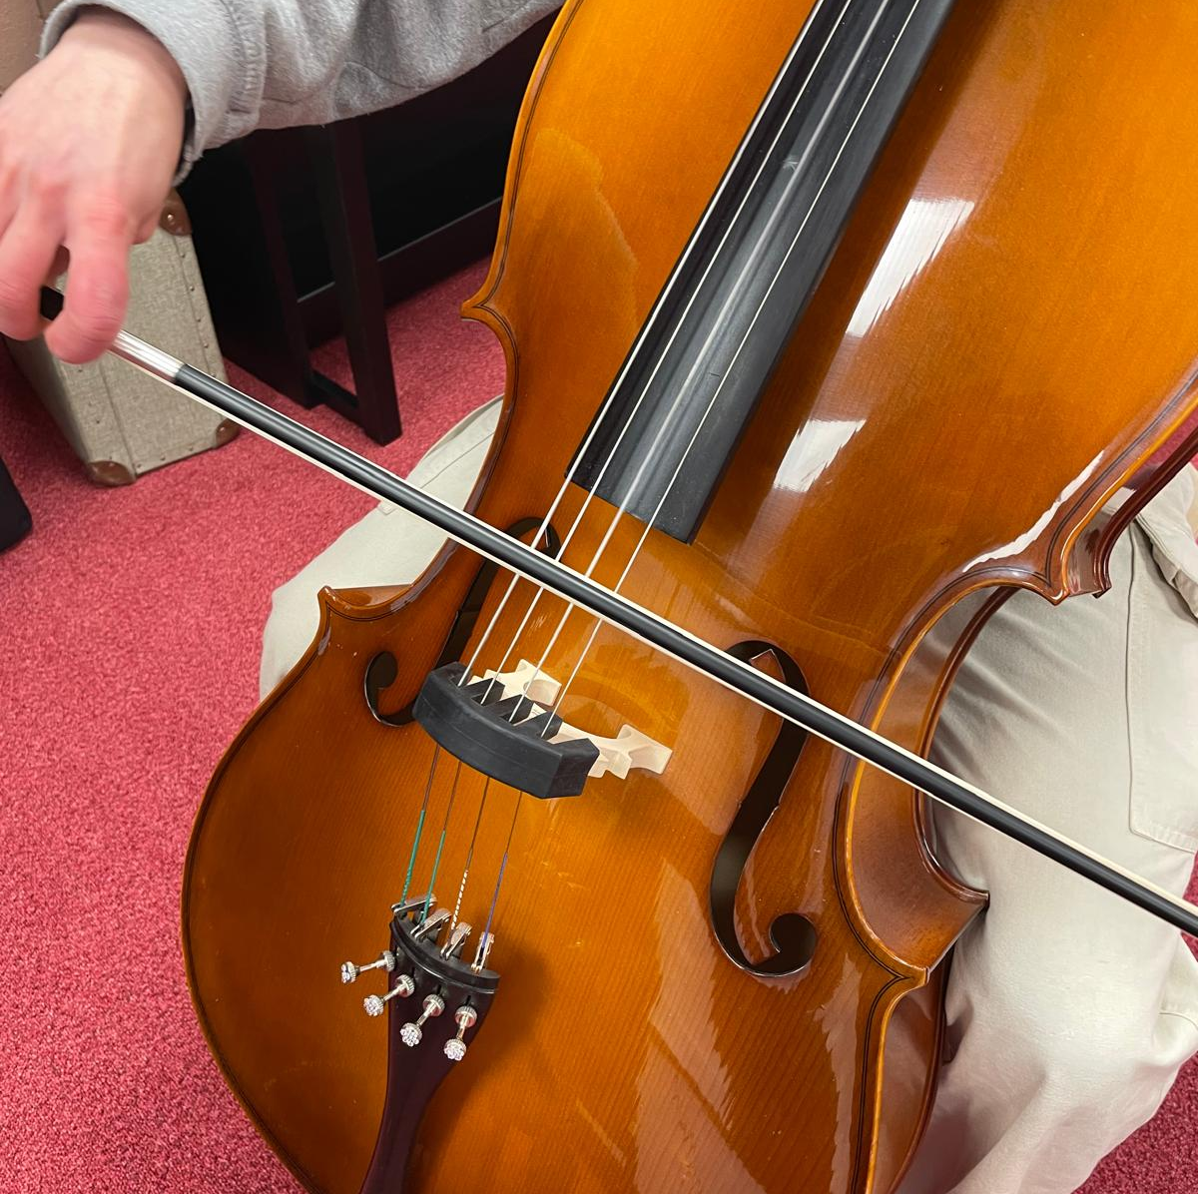
Yhteistyö
Kansainväliset yhteydet
Hyvät yhteistyömahdollisuudet samalla kampuksella: Oulun konservatorio, Oulu Sinfonia, Oulu-opisto, Pohjankartanon yläkoulu sekä Karjasillan kirjasto.
Muita yhteistyötahoja
  eri oppilaitokset
  korkeakoulut
  Kulttuurilaitokset, työelämä

Slide 13
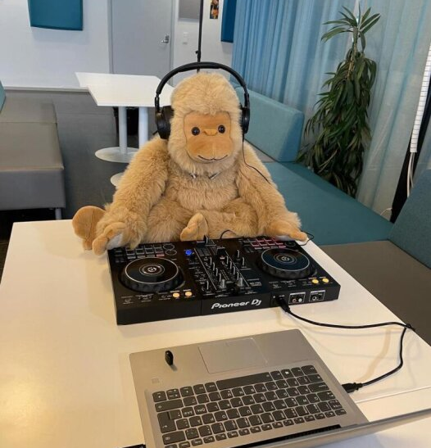
Hakeminen Madetojan musiikkilukioon
Opiskelijoita otetaan vuosittain 128.
Hakeminen tapahtuu osoitteessa Opintopolku.fi fi-palvelussa ja sähköinen pääsykoelomake täytetään osoitteessa https://www.ouka.fi/madetojan-musiikkilukio/hae-meille-opiskelijaksi
Opiskelijat valitaan vertailulukujen perusteella, jotka saadaan laskemalla yhteen päättötodistuksen lukuaineiden keskiarvo (maksimi 10 pistettä) sekä musiikin harrastusta ja kykyä osoittavat pisteet (maksimi 10 pistettä):
1. musiikin arvosana (10 tai 9 = 1p): maksimi 1p
2. musiikkiluokat (alakoulu 4 luokkaa ½p, yläkoulu 3 luokkaa ½p): maksimi 1p
3. musiikkioppilaitosten suoritukset ja muu ohjattu musiikkitoiminta: maksimi 3p
4. näyttökoevideo: maksimi 5p

Slide 14

Lisää ohjeita hakemiseen
Ohjeet näyttökoevideon tekemiseen löydät nettisivuiltamme Hae meille –kohdasta
Ohjevideo näyttökoevideon tekemiseen julkaistaan näinä päivinä
Kopiot musiikkiopintojen todistuksista toimitetaan hallintosihteerillemme Matti Karjalaiselle joko postitse tai pdf-tiedostona sähköpostitse 17.4.2026 mennessä (matti.karjalainen@ouka.fi).

Slide 15
Ota yhteyttä
Rehtori Jaana Kilpelänaho, p. 040 4827 755 , jaana.kilpelanaho@ouka.fi
Hallintosihteeri Matti Karjalainen, matti.karjalainen@ouka.fi
Opinto-ohjaaja Tuula Mäkinen p. 044 703 9074, tuula.makinen@ouka.fi
Opinto-ohjaaja Nina Heikkinen, p. 050 367 2692, nina.heikkinen@eduouka.fi
Musiikin lehtori Anne Ålander, p. 050 367 2709, anne.alander@eduouka.fi
www.madetojanmusiikkilukio.fi
Instagram: @madetojanmusiikkilukio
Kun lähdet Madiksesta, Madis ei lähde koskaan sinusta!
Kuvat: Lari Tolonen, Nina Heikkinen ja Pixabay

